Slide 1
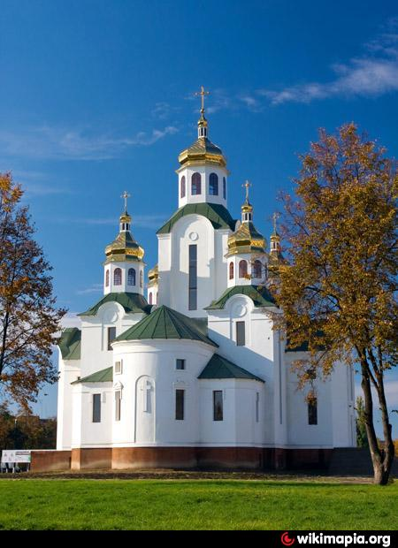
ЖИВА ТРАДИЦІЯ ПОКОЛІНЬ:
ХРАМИ КОНОТОПУ В ІСТОРІЇ ТА СЬОГОДЕННІ
Роботу виконав: Кушнерьов Владислав Сергійович, учень 9 - А класу Конотопського ліцею №10 Конотопської міської ради Сумської області
Сумське територіальне відділення МАН
м. Конотоп
Науковий керівник: Заїка Олег Славович, учитель географії вищої категорії Конотопського ліцею № 10 Конотопської міської ради Сумської області

Slide 2
  Мета дослідження: розробити пішохідний екскурсійний маршрут історичним центром Конотопа з висвітленням ролі храмів Конотопу як духовних, культурних та історичних осередків, що поєднують минуле та сучасне буття громади міста
Завдання:
1. Зібрати історичні відомості про найвідоміші храми Конотопу: час заснування, архітектурні особливості, роль у житті громади;
2. Оцінити значення храмів як елементів культурної спадщини та духовної пам’яті регіону;
3. Проаналізувати функціональне значення храмів у структурі сучасної міської спільноти.
2

Slide 3
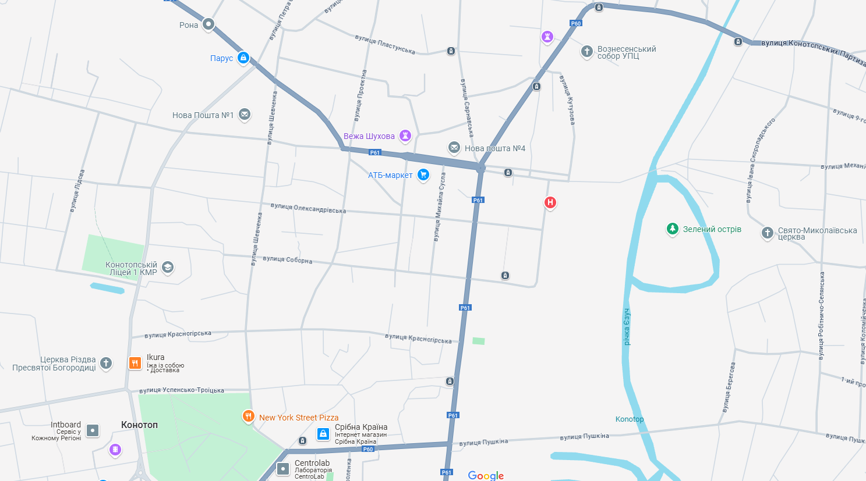
ЕКСКУРСІЙНИЙ МАРШРУТ ІСТОРИЧНИМ ЦЕНТРОМ КОНОТОПА
Локація №2
Вознесенський собор
Локація №4
Церкви Святої Великомучениці Варвари та Святого Георгія Переможця
Локація №6
Церква Різдва Пресвятої Богородиці (відроджена)
Локація №1
Свято-Миколаївська церква
Локація №3
Церква Різдва Пресвятої Богородиці (зруйнована)
Локація №5
Собор Успіння Пресвятої Богородиці
3

Slide 4
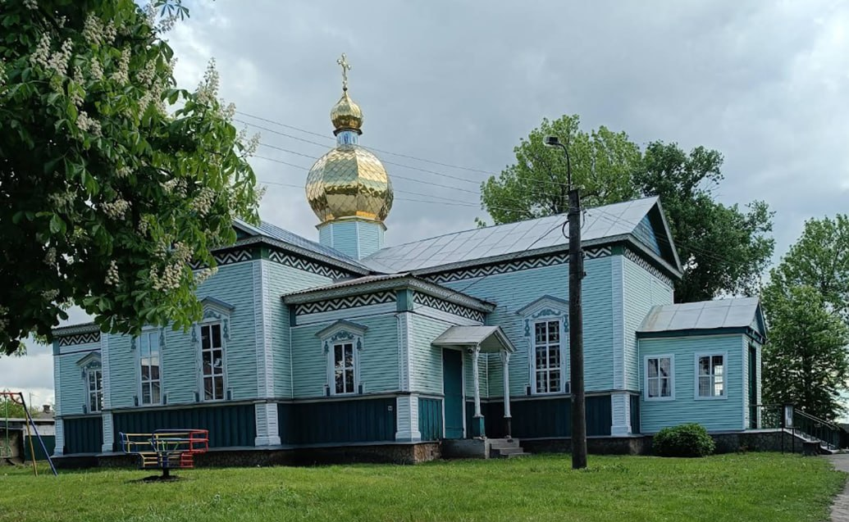
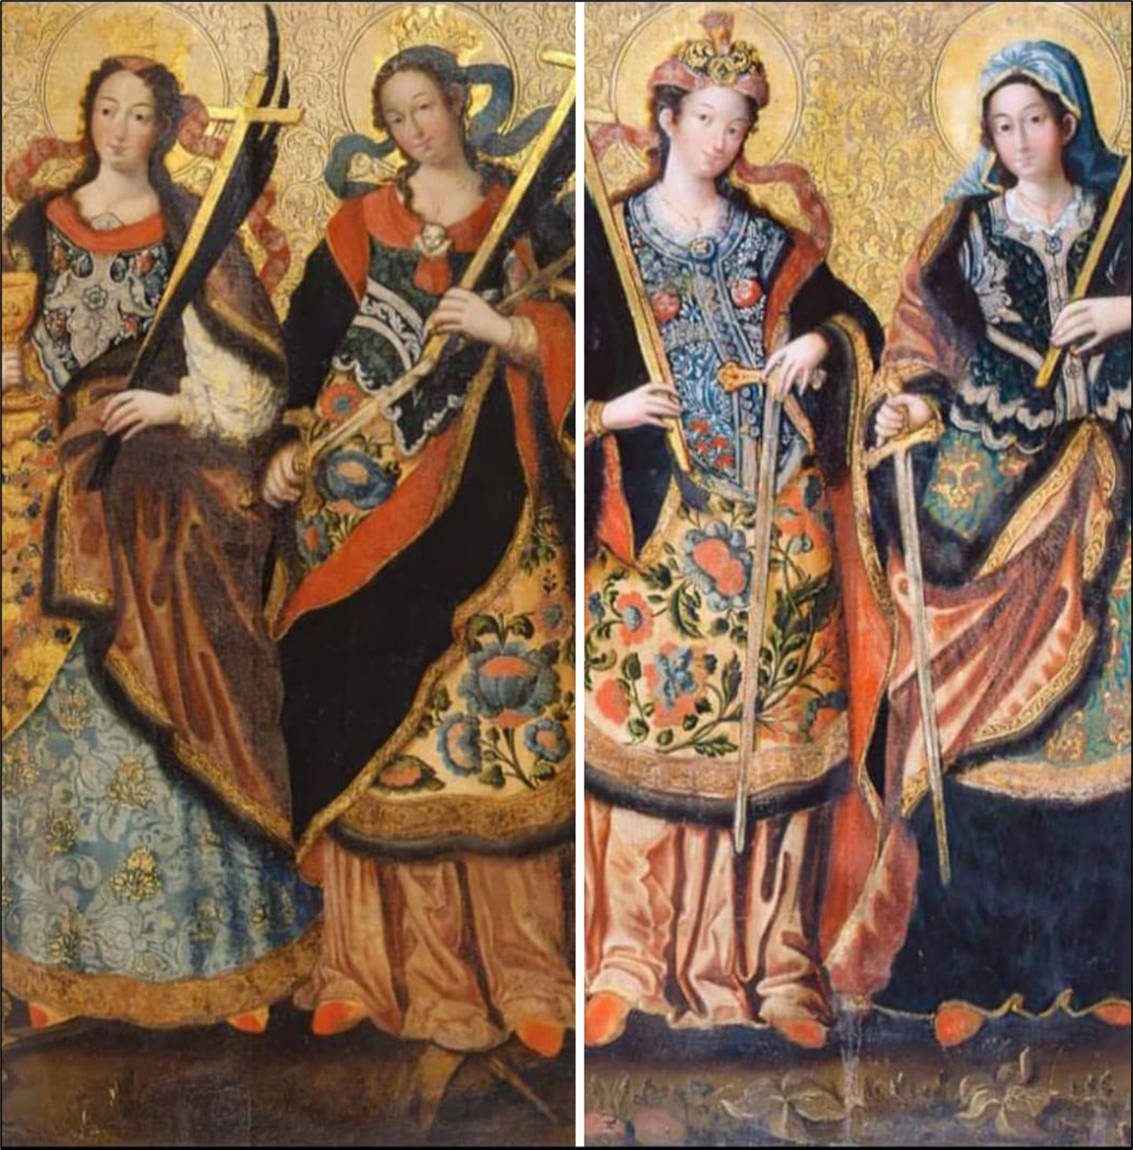
ЛОКАЦІЯ №1 СВЯТО-МИКОЛАЇВСЬКА ЦЕРКВА
У колекції Національного художнього музею України зберігаються дев'ять ікон, вилучених між 1966-1969 роками із Свято-Миколаївської церкви.
Свято-Миколаївська церква. Дерев’яна церква Святого Миколая була споруджена у 1670-ті роки коштом конотопського сотника, а пізніше – корсунського полковника Андрія Федоровича Кандиби. Відтак вважається однією з найстаріших дерев'яних і унікальною саме для Сумського регіону.
“Святі великомучениці
Варвара та Катерина”
“Святі великомучениці Анастасія й Іулянія”
4

Slide 5
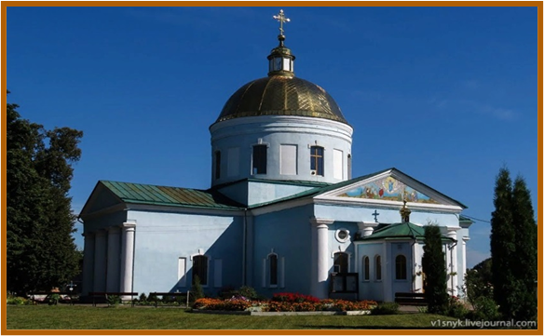
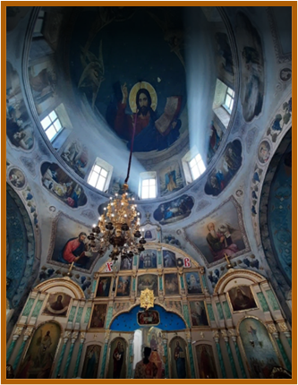
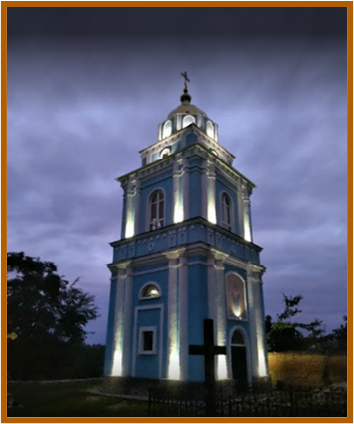
ЛОКАЦІЯ №2 ВОЗНЕСЕНСЬКИЙ СОБОР
Пам’ятником Конотопської (Соснівської) битви стала нинішня Вознесенська церква, більш відома в народі як Сорокосвятська. Загиблих в Конотопській битві козаків з обох сторін поховали в одній братській могилі, а на її місці поставили церкву на честь 40-ка мучеників Севастійських (60-ті роки XVII ст.)
Внутрішнє убранство храму
Відбудована дзвінниця
(початок ХХІ ст.)
5

Slide 6
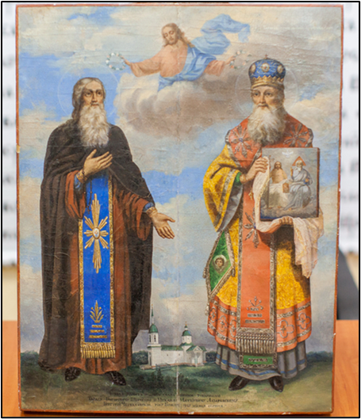
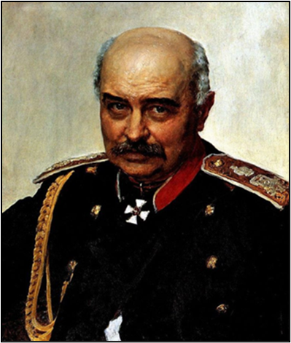
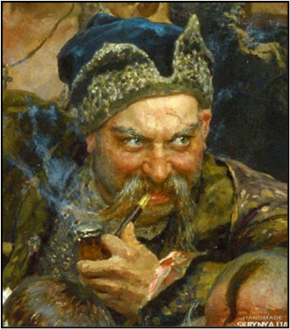
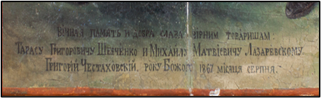
ЛОКАЦІЯ №2 ВОЗНЕСЕНСЬКИЙ СОБОР
Ікону, що пов'язана з іменами Тараса Григоровича Шевченка та Михайла Матвієвича Лазаревского в 1867 р. написав художник Григорій Честахівський. На ній зображено святителя Тарасія Царгородського та преподобного Михаїла Синайського. На лицьовому боці ікони написано: «Вічная пам'ять і добра слава вірним товаришам: Тарасу Григоровичу Шевченку и Михайлу Матвієвичу Лазаревскому».
М.І.Драгомиров (1830-1905) приятелював з художником Іллею Рєпіним, який написав його портрет й зобразив в образі отамана Івана Сірка на славнозвісній картині «Запоріжці пишуть листа турецькому султанові»
6

Slide 7
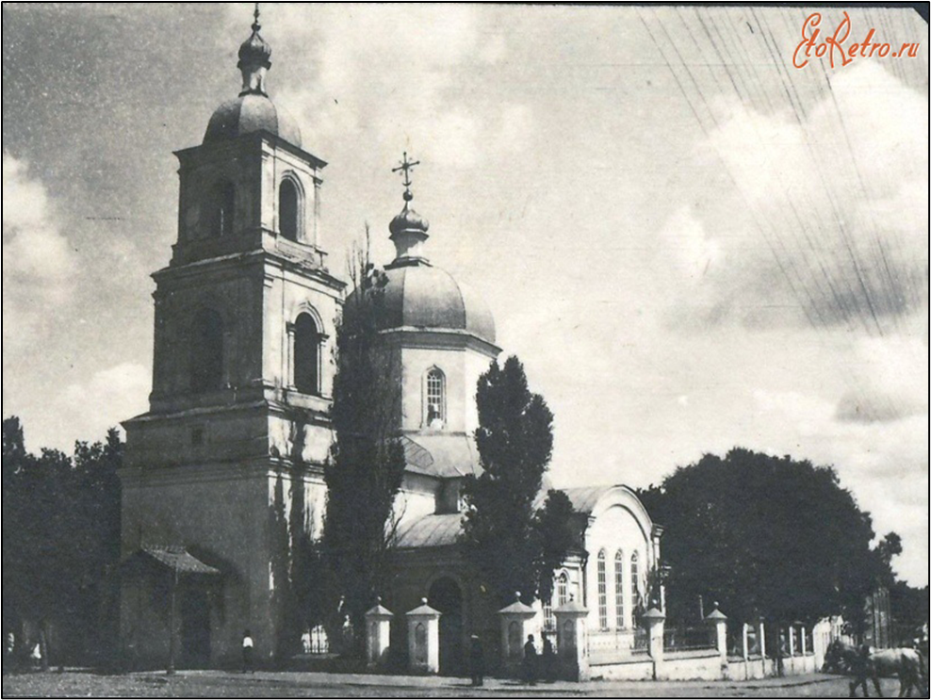
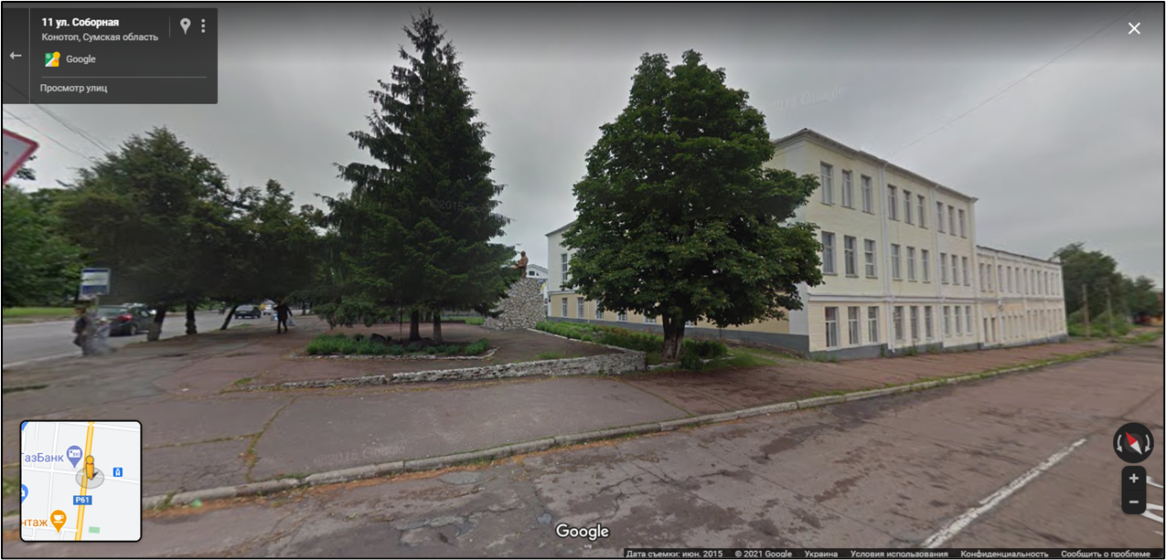
ЛОКАЦІЯ №3 СОБОР РІЗДВА ПРЕСВЯТОЇ БОГОРОДИЦІ
Собор Різдва Пресвятої Богородиці з мурованою дзвіницею. Перший ще дерев’яний храм (ХVІІІ ст.) тут поставив конотопський сотник Андрій Лизогуб, а його рідний брат Семен Лизогуб стане прапрадідом письменника Миколи Гоголя.
Територія зруйнованого собору (30-ті роки ХХ ст.)
7

Slide 8
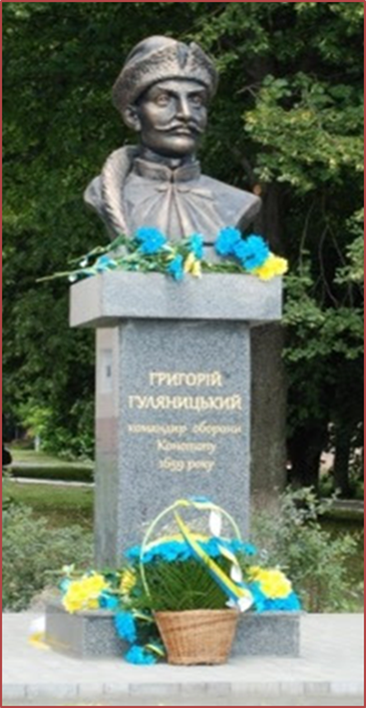
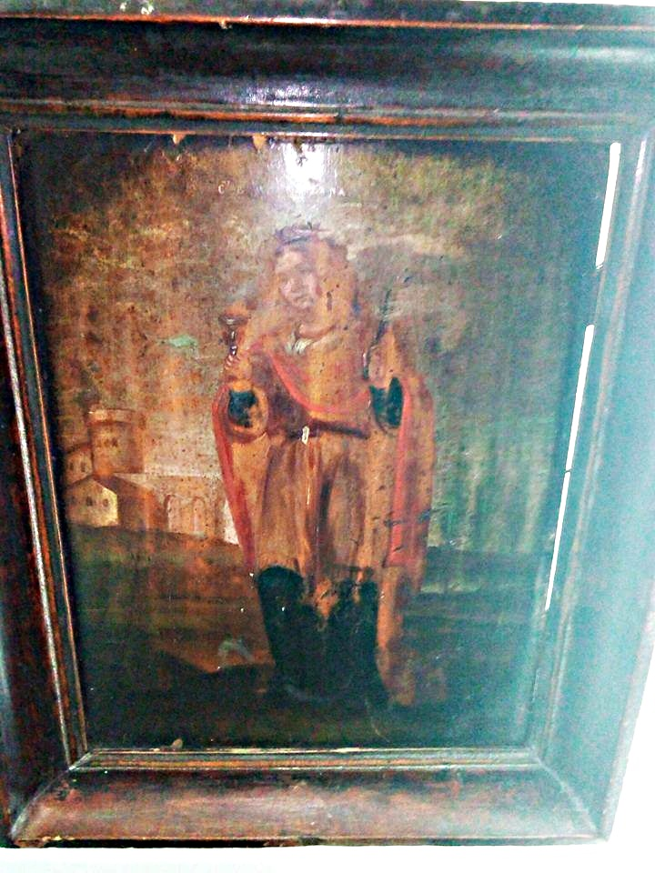
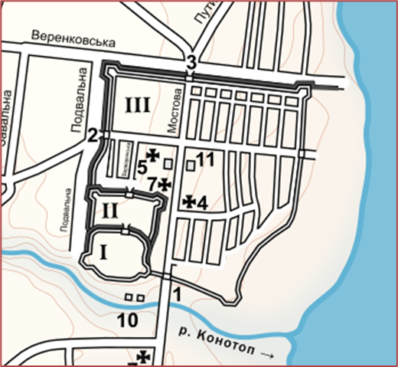
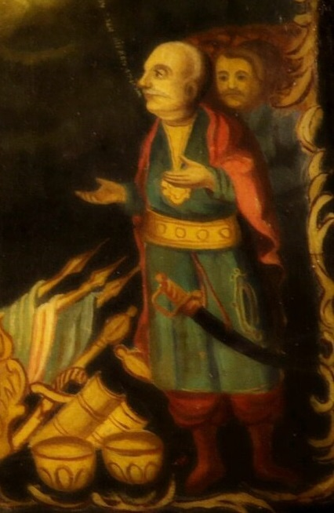
ЛОКАЦІЯ №4
ІСТОРИСНЕ ЯДРО КОНОТОПА
На території старої фортеці розташовувалися поряд дві найстаріші дерев’яні церкви міста – церква Святої Великомучениці Варвари та Святого Георгія (ХVII – XVIII cт.). На плані відповідні цифри 5 та 7.
Ікона Святої Великомучениці Варвари та фрагмент ікони з зображенням Петра Калнишевського.
8

Slide 9
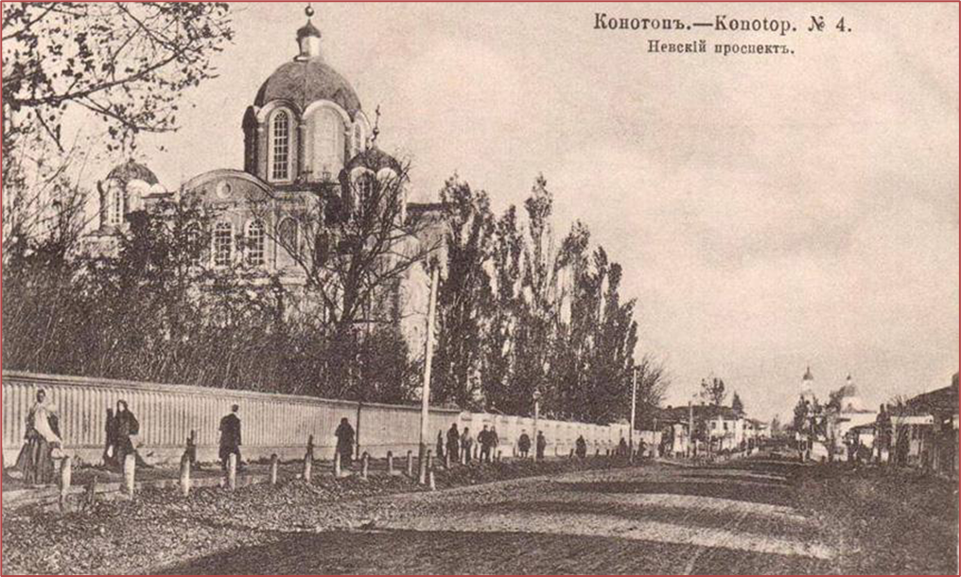
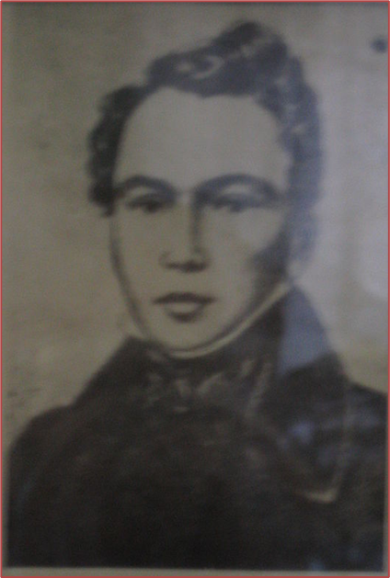
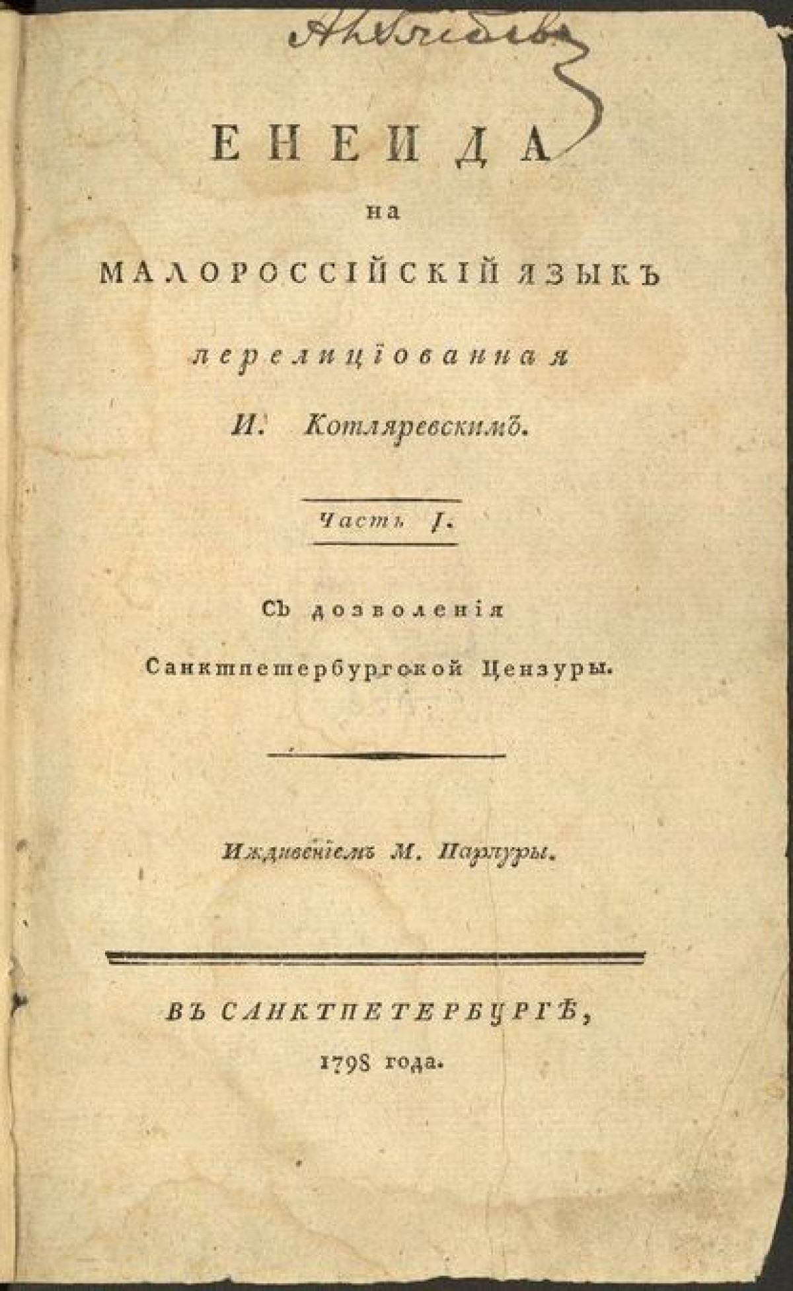
ЛОКАЦІЯ №5 СОБОР УСПІННЯ ПРЕСВЯТОЇ БОГОРОДИЦІ
Кам’яний храм Успіня Пресвятої Богородиці будувався з 1866 по 1895 роки. Архітектор – П.Садовський. У 1939 р. собор було зруйновано.
Максим Йосипович Парпура (1763 – 1828) — український громадський діяч, видавець і меценат, перший видавець поеми «Енеїда» Івана Котляревського
9

Slide 10
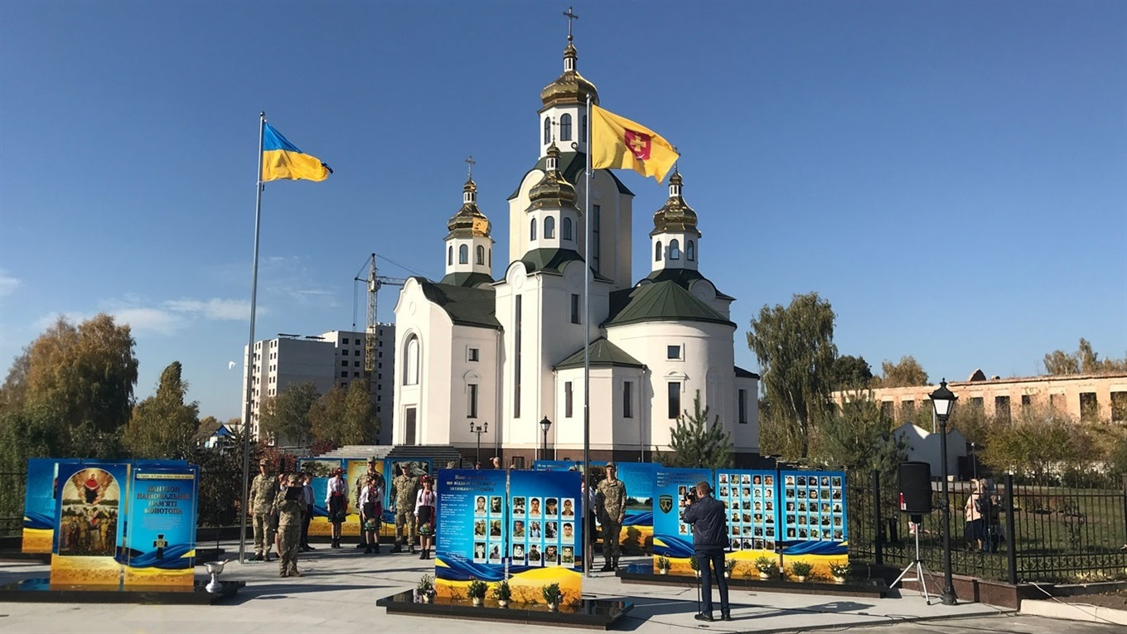
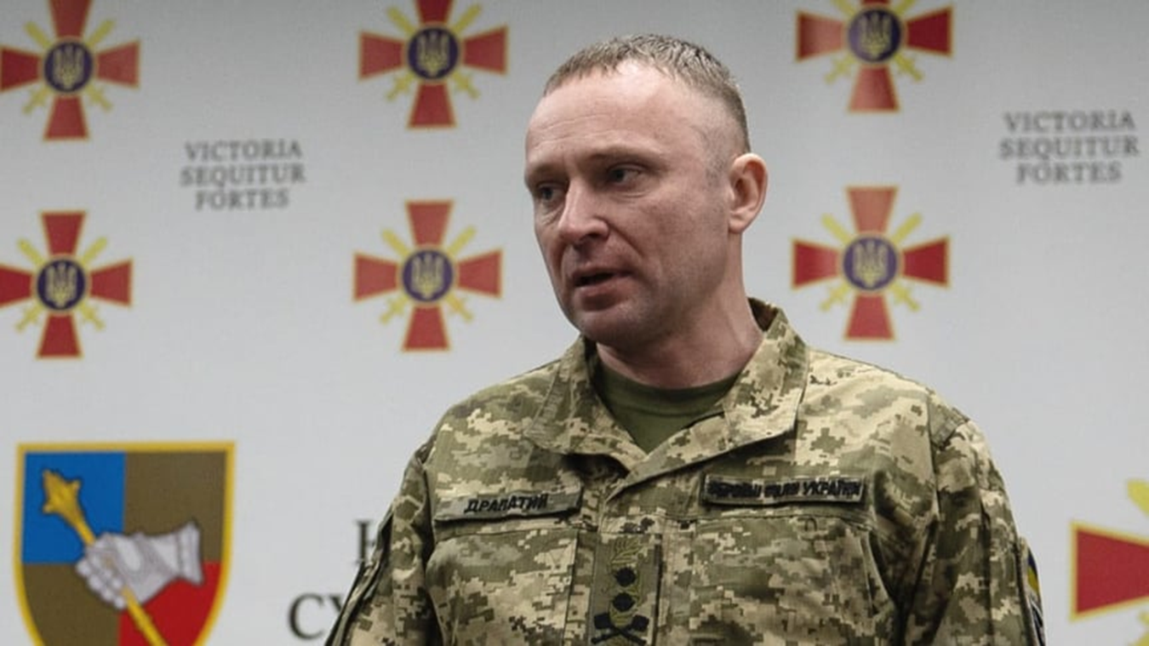
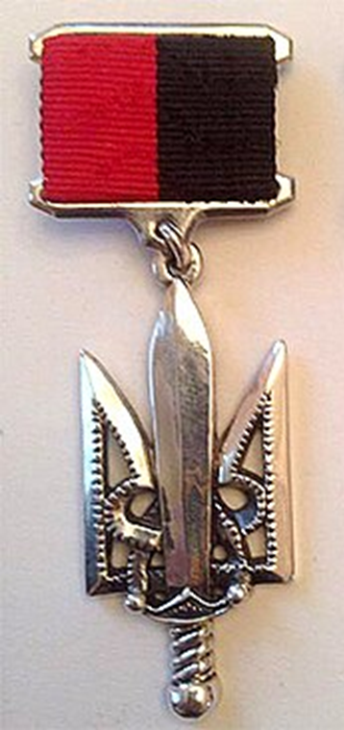
ЛОКАЦІЯ № 6 ВІДРОДЖЕНИЙ СОБОР РІЗДВА ПРЕСВЯТОЇ БОГОРОДИЦІ
Відкриття собору Різдва Пресвятої Богородиці було урочисто проведено 11 липня 2009 року та приурочене до святкування 350-річчя битви під Конотопом. 25 вересня 2011 року собор був освячений.
Збудовано собор коштом меценатів.
14 жовтня 2019 р., командир 58 ОМПБр ім. гетьмана Івана Виговського, полковник Драпатий М.В. (2024р. Генерал-майор, командувач Сухопутних військ ЗСУ) відкрив на території Собору меморіал «Пантеон національної пам’яті Конотопа».
10

Slide 11
ВИСНОВКИ
У ході дослідження було розроблено пішохідний екскурсійний маршрут історичним центром Конотопа;
Зібрано відомості про найвідоміші храми Конотопа на різних етапах історії. Ці дані стали основою для структурування маршруту;
Оцінка значення храмів у контексті культурної спадщини показала, що вони не лише зберігають релігійні традиції, але й виступають символами стійкості громади, втілюючи пам’ять про важливі події та постаті регіону, слугують осередками соціального єднання, волонтерства та благодійності.
11

Slide 12
Список використаних джерел
1. Борошнєв В. О. Конотоп: сторінки минулого. Конотоп: Вид-во «Папірус», 2013.
2. Євтушенко О. В. Вулицями рідного міста. Донецьк: Вид-во «Ноулідж» (донецьке відділення), 2014. - 96 с.
3. Євтушенко О. В. Храм Успіня Пресвятої Богородиці. До історії культової архітектури Конотопа ХVII – XIX століть. «Конотопський краєзнавчий збірник. Випуск 5», 2021
4. Шеляг О.О. З історії школи № 2. Відроджена святиня. «Конотопський краєзнавчий збірник. Випуск І», 2013.
5. Артюх В. Історичний опис м. Конотоп Сумської області. UPL: https://history.sumy.ua/research/article/341-istorichnij-m-konotop-sumskoji-oblasti.html
6. Козлов О. М. Вознесенська церква і родинний склеп Драгомирових. «Сумський історико-архівний журнал. Випуски ІІ-ІІІ», 2007. UPL: http://dspace.nbuv.gov.ua/handle/123456789/47746
7. Книга Пам'яті Сумської області: в 3 томах. - Т. ІІ. Зруйновані храми Сумщини. Мартиролог втрачених святинь / автор-упорядник О.М. Корнієнко. - Суми: Ярославна, 2007.- 324 с. UPL: https://irbis-nbuv.gov.ua/cgibin/ua/elib.exe?Z21ID=&I21DBN=UKRLIB&P21DBN=UKRLIB&S21STN=1&S21REF=10&S21FMT=online_book&C21COM=S&S21CNR=20&S21P01=0&S21P02=0&S21P03=FF=&S21STR=ukr0005722
8. Лазаревськй О. М. Описание Старой Малороссии, т. 3: Полк Прилуцкий. К., 1902. . UPL: https://irbis-nbuv.gov.ua/ulib/item/UKR0002750
9. Старі фото Конотопа. URL: https://nailizakon.com/fotogalereya_ukraina/konotop/konotop.html
10. Меморіал “Пантеон національної пам’яті” відкрили в Конотопі. UPL: https://novynarnia.com/2019/10/20/memorial-panteon-natsionalnoyi-pam-yati-konotopa-vidkrili-v-konotopi/
12

Slide 13
ДЯКУЮ ЗА УВАГУ

